Slide 1
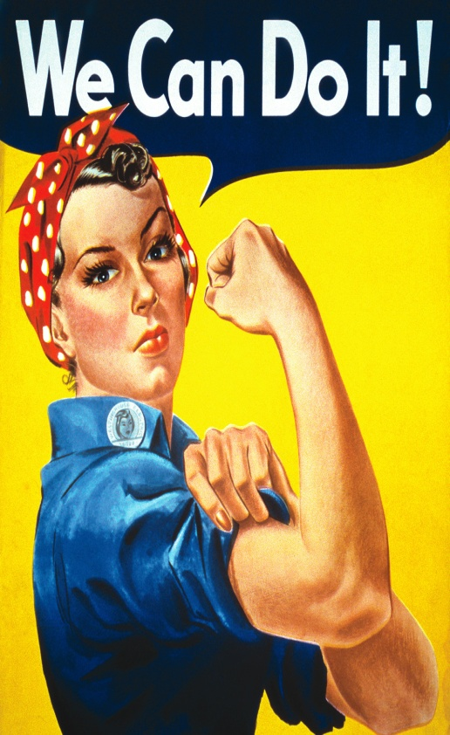
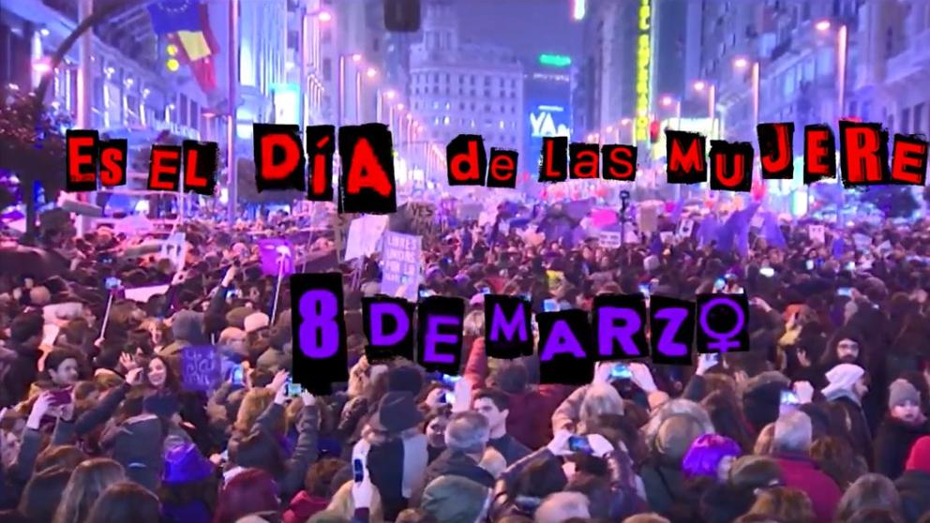
Día
Internacional
de
las
Mujeres

Slide 2
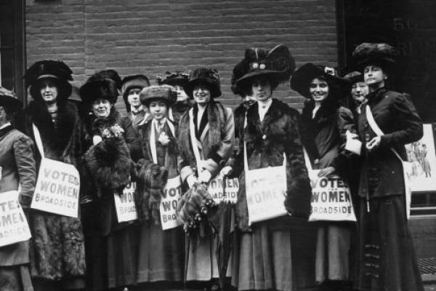
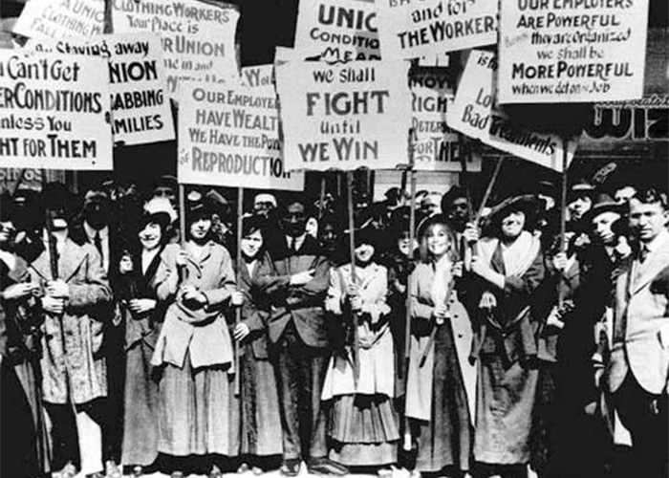
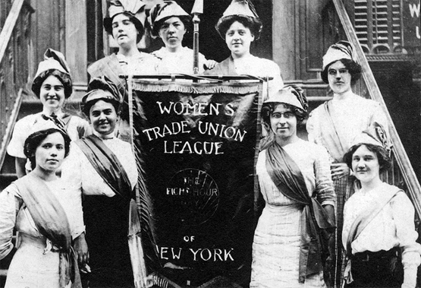
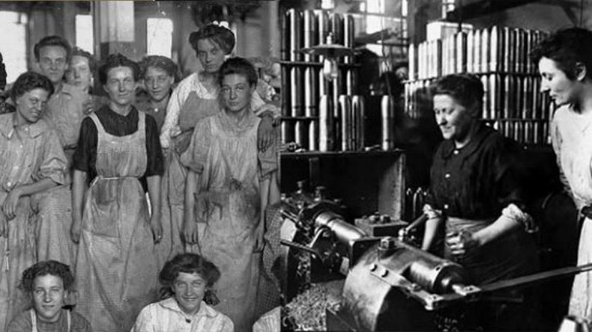
Día internacional de las mujeres ¿Por qué?
Orígenes históricos: honrar la memoria
Una repercusión global
Celebrar los logros
Construir un presente y un futuro

Slide 3
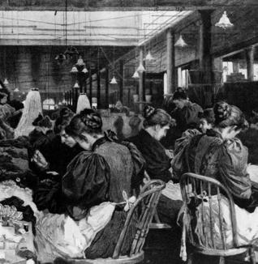
Como empezó todo
Incendio de la fábrica Triangle Shirtswaist en Nueva
York en 1911.
Condiciones de trabajo peligrosas e insanas.
Pequeñas huelgas que reclaman mejores condiciones laborales.
240 mujeres: la mayoría de las trabajadoras son jóvenes de entre 13 y 23 años, inmigrantes de origen italiano y judío.146 mueren. 71 resultan heridas.
Se inician movimientos de protesta en muchas ciudades de EEUU que modifican la legislación
Segunda Conferencia Internacional de Mujeres Socialistas.
En los años 70 se establece el día 8 con el objetivo de crear conciencia a favor del sufragio femenino, defender derechos laborales de las trabajadoras y manifestarse contra la guerra y a favor de la paz.

Slide 4
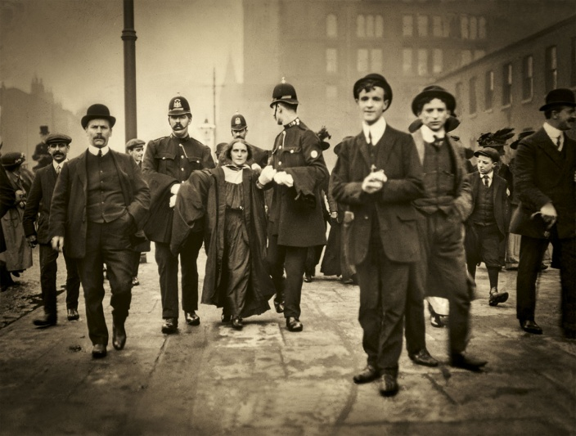
La participación invisibilizada de mujeres apoyó
causas relacionadas con el bienestar humano:
Lucha por el sufragio femenino
Derecho a sindicalizarse
Mejora de las condiciones laborales
Promover la paz
Inclusión personas en riesgo, especialmente menores de edad

Slide 5
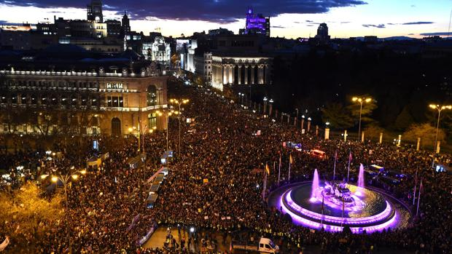
El derecho a manisfestarnos

Slide 6
CANCIÓN: LO QUE ES NUESTRO DE: LUCIA Y NATALIA GIL
https://www.youtube.com/watch?v=GFnNhCaD88Y

Slide 7
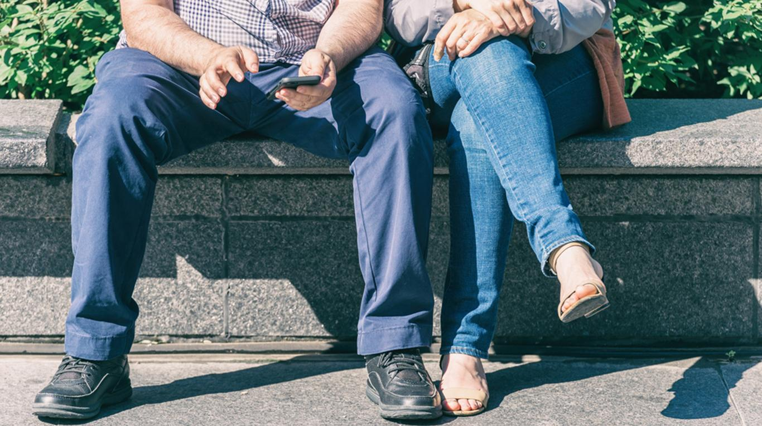
El fútbol es de niños, ¿a quién vas a engañar?
No abras las piernas

Slide 8
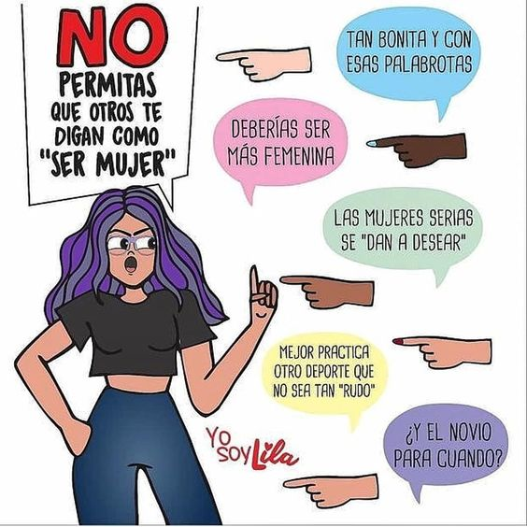
No digas palabras que en una chica suenan fatal
Y Ponte vestidos, aprende a caminar
Se más delicada
Que si te descuidas jamás te vas a casar

Slide 9
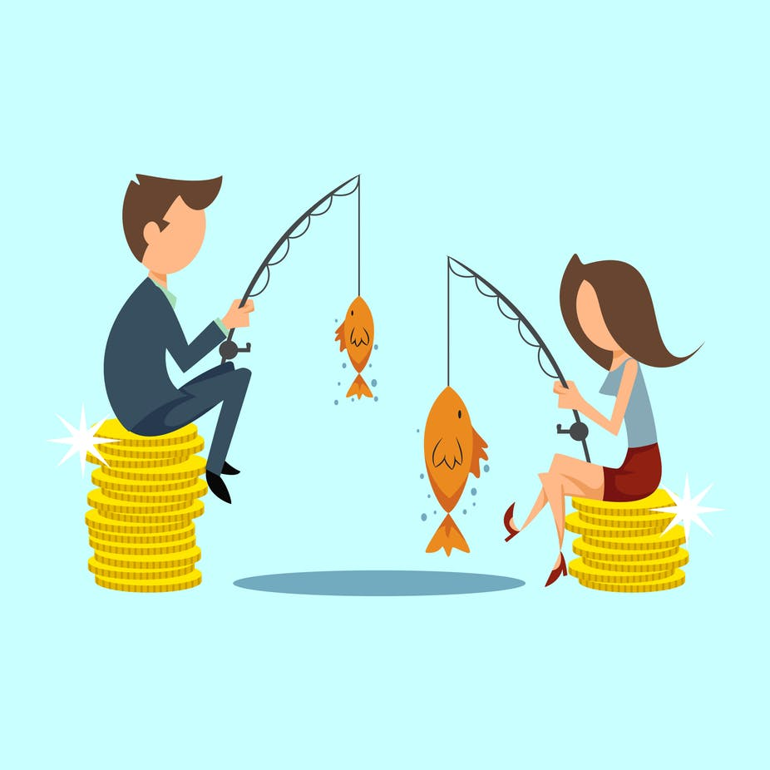
¿Por qué cobro distinto si yo trabajo igual?
¿Por qué cuesta el doble si haciendo lo mismo siempre me toca demostrar más?

Slide 10
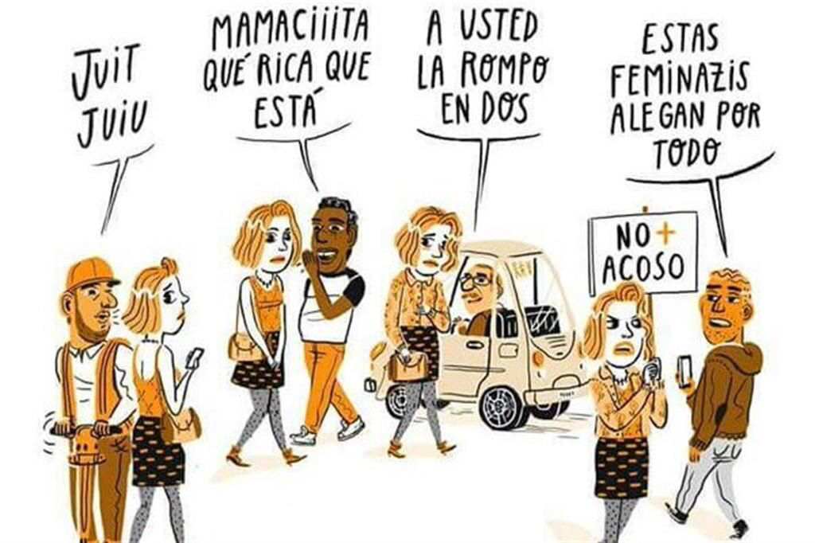
Te gritan de un coche, te asustan al pasar Pues hija que borde si te han dicho guapa De esto ya no te puedes quejar

Slide 11
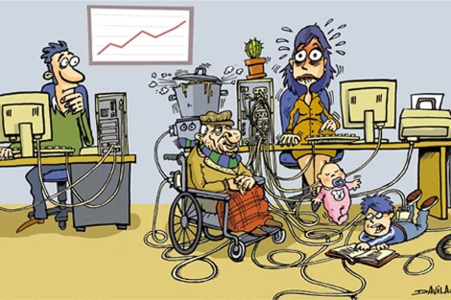
La maternidad

Slide 12
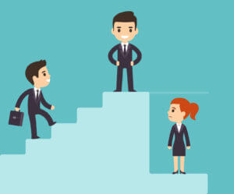
El techo de cristal:
barrera invisible, difícil de traspasar, la cual una mujer, en vez de crecer por su preparación y experiencia, se estanca dentro de una estructura laboral.

Slide 13
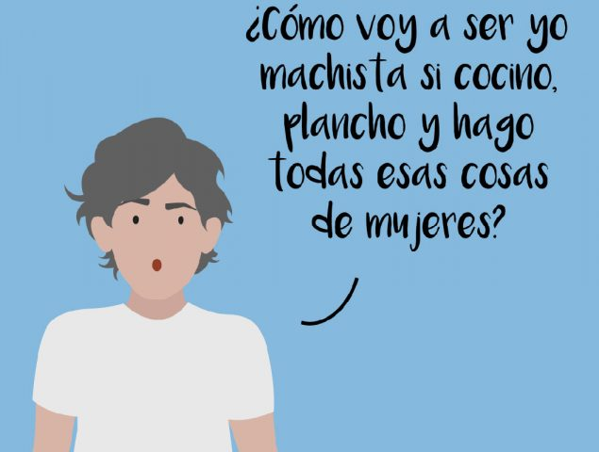
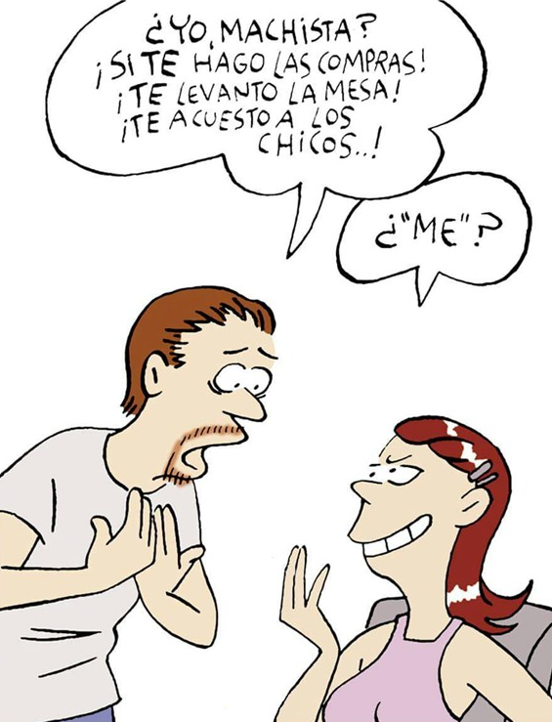
Tus chistes sin maldad, la mujer a fregar Y basta ya de dejarlo pasar

Slide 14
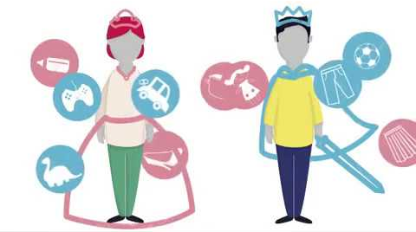
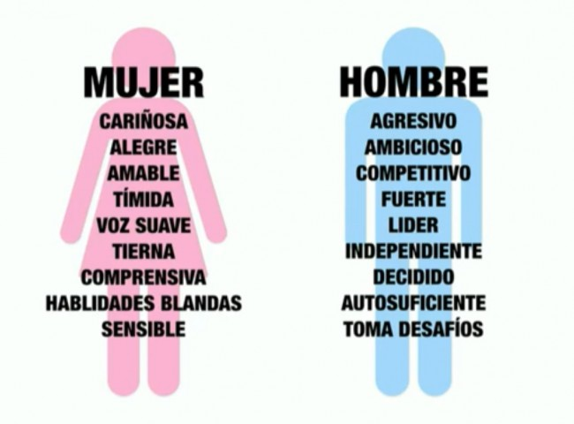
Estereotipos de GÉNERO

Slide 15
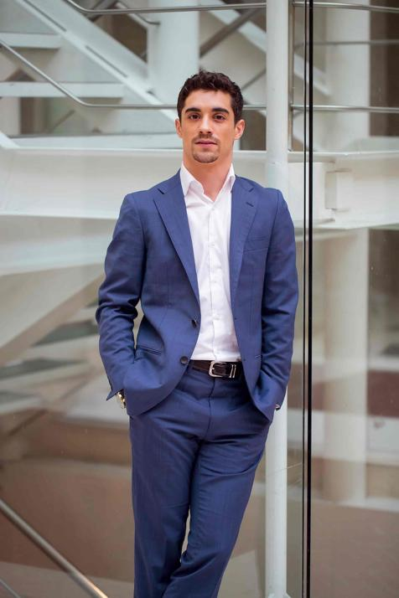
Javier Fernández López. Patinador.
Campeón del mundo en dos ocasiones´.
Campeón de Europa siete veces.
Campeón de España varias veces en categorías juvenil y veterano.
Tres Juegos Olímpicos, en los últimos en 2018 obtuvo la medalla de bronce.

Slide 16
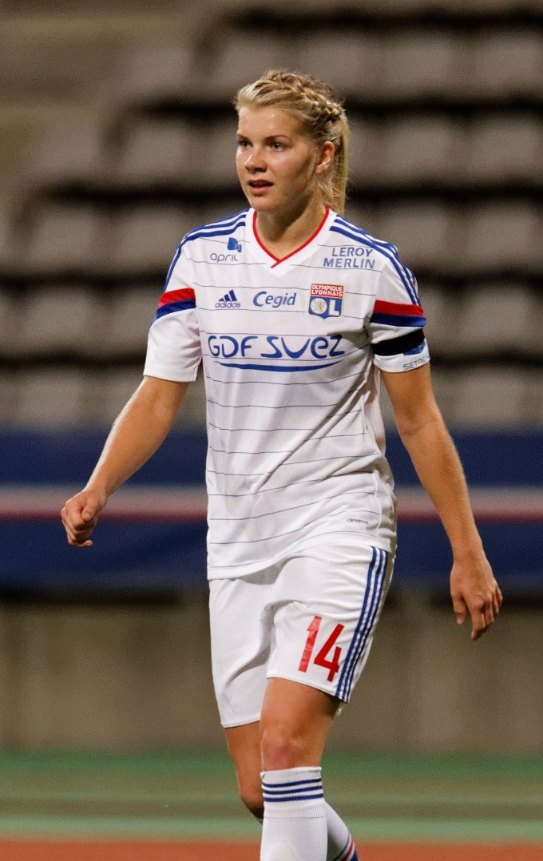
Ada Hegerberg. Futbolista.
Ganador del balón de oro 2016.

Slide 17
Lydia Valentín. Halterofilia.
Campeona olímpica en Londres 2012.
Campeona mundial 2017 y 2018.
Campeona de Europa 2014, 2015, 2017 y 2018.

Slide 18
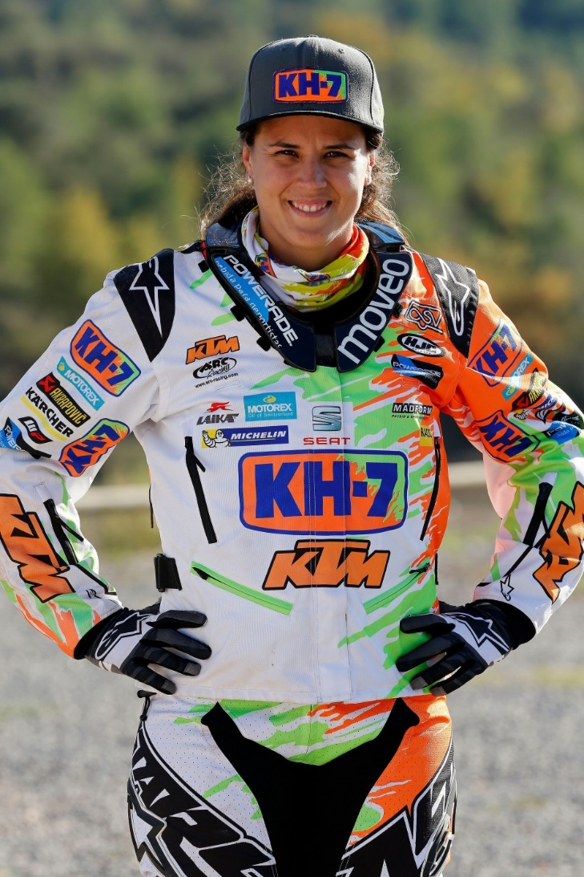
Laia Sanz. Piloto de trial, enduro y rally raid en moto.
Tres veces campeona del mundo de trial.
Cinco veces campeona del mundo de enduro.
Diez veces ha terminado el Rally Dakar en la categoría femenina de motos.

Slide 19
Sara Socas. Freestyler.
Participante en la batalla de gallos 2019.
Junto a Erika 2 Santos que participo por 4º vez, fueron las dos únicas mujeres del concurso.

Slide 20
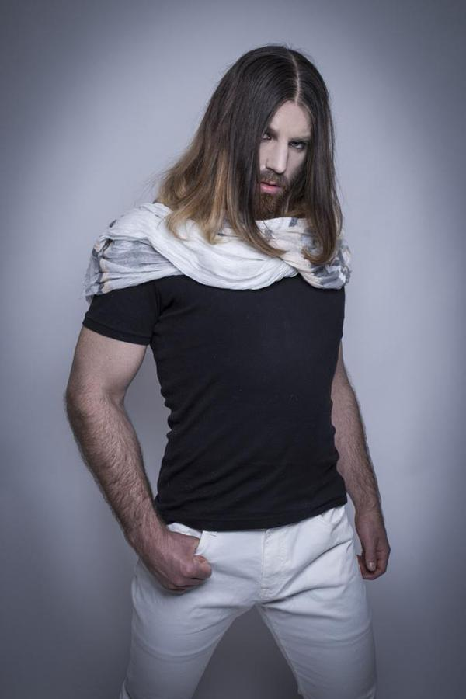
Richard Magarey.
Luchador profesional y cantante de rock japones.

Slide 21
REFLEXIONES FINALES

